Slide 1

相談支援従事者初任者研修実習課題①－カ
グループ 番号
氏名
相談支援研修ワークシート

Slide 2

利用者の全体像を知るために・・・
○○さんの生活者としての顔
グループ番号
氏名

Slide 3
たくさんの希望や願いを知るために・・・
○○さんのニーズもいろいろ
グループ番号
氏名

Slide 4
希望や夢をかなえたい理由を知るために
○○さんの「○○したい」の背景にある想いもいろいろ
ニーズ
ニーズの背景に
ある想い
グループ番号
氏名

Slide 5


リフレーミング（心の習慣・考え方の枠組みを取り替えること）
ネガティブなフレーム⇒ポジティブなフレーム
グループ番号
氏名
発想・見方の転換

Slide 6
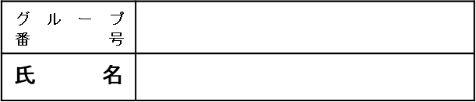

Slide 8
ストレングスの4つの側面
グループ番号
氏名
性格・人柄/個人的特性
才能・素質
環境のストレングス
興味・関心/向上心

Slide 9
社会資源を知っておこう
グループ 番号
氏名
社会資源の４領域
フォーマルな資源
インフォーマルな資源
形のある
形のない

Slide 10
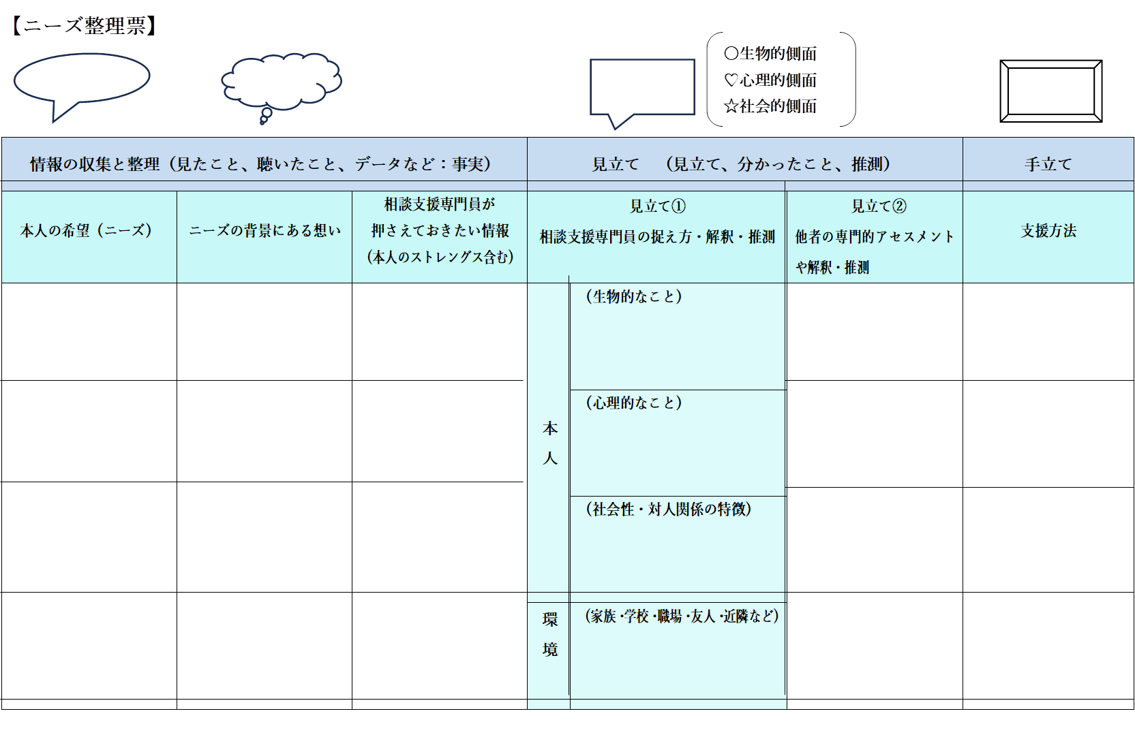
グループ番号
氏名
Notes:
FT研

Slide 11
事例のタイトル（本人がわくわくするようなひとこと）
情 報ニーズ
ニーズの
背景に
ある想い
見立て
〇生物的側面
♡心理的側面
☆社会的側面
支援方法
100文字要約
僕（私）は、で始まる本人の全体像がわかるように
グループ番号
氏名
本人のストレングス（強味）環境のストレングス（強味）

Slide 12
100文字で利用者像を表現
私は・・・僕は・・・から始まる
年齢・障害の様子や病名
今までの暮らし
将来の夢・希望や願い
利用者の全体像がぼんやりとわかるように・・・
グループ 番号
氏名

Slide 13
今の暮らし
望んでいる暮らし
ギャップ
アプローチの方法
グループ番号
氏名

Slide 14
望んでいる暮らし
そのためにはどうするか？
①
そのためには
どうするか？
②
②
③
③
③
④
④
④
④
⑤
⑤
⑤
⑤
⑤
当面の目標
当面の目標
当面の目標
今の暮らし
グループ番号
氏名

Slide 15
大きな夢～ライフプラン
長期目標
そのためにはどうするか？
そのためにはどうするか？
短期目標
短期目標
そのためにはどうするか？
そのためにはどうするか？
そのためにはどうするか？
具体的目標
具体的目標
具体的目標
グループ番号
氏名

